Slide 1


Estadística ¿Para qué?
Introducción

Slide 2
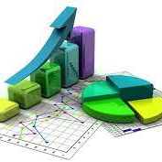
Estadística
Ciencia que recoge, organiza, presenta, analiza e interpreta datos con el fin de propiciar una toma de decisiones más eficaz.
Su uso está presente en diversos campos de conocimiento
Economía
Administración
Negocios
Ingeniería
Ciencias (Naturales y sociales)
Mercadotecnia
Estadística Descriptiva: organiza, resume y presenta datos de manera informativa
Estadística Inferencial: Busca determinar la propiedad de una población con base en la información de una muestra de ella.

Slide 3

Estadística
Población: Todo el grupo de datos que se quiere analizar, por ejemplo la estatura de todos los alumnos de nuevo ingreso de la universidad.
Finita: Tiene un número dado de datos, los autos producidos en un día.
Infinita: No tiene un número definido de datos, los resultados de todos los “volados” que se pueden realizar con una moneda.
Muestra: Una parte de la población de interés, son elegidos de entre la población: 50 estudiantes de los 1,350 de primer ingreso a la universidad.

Slide 4

Estadística – Origen de los datos
Datos existentes: Datos provenientes de la operación diaria, como registros de ventas, horario de llegada, salarios, nivel de inventario, goles en los partidos de la temporada, etc. Agencias de gobierno también recopilan y publican gran cantidad de datos., por ejemplo los censos y los reportes de actividad económica.
Estudios estadísticos: Pueden ser fruto de la observación o bien de la realización de experimentos a modo. En los primeros no se busca controlar las variables que se cree influyen en el resultado. En los experimentos se modifican las variables para ver su efecto en el resultado. Por ejemplo: El efecto de introducir cajeros de autopago en el tiempo de espera en un supermercado.

Slide 5
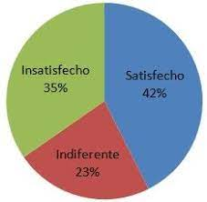
Estadística - Tipo de variables
Los datos son los hechos y cifras recabados, analizados y resumidos para su presentación.
Elementos son las entidades a partir de las que se recolectan los datos.
Los datos son en general variables que pueden ser:
-Variables cualitativas (o de atributo): importa la cantidad de datos que comparten ese atributo, por ejemplo la marca de celular que se tiene o el estado de nacimiento.
-Variables cuantitativas: Se pueden representar en forma numérica, por ejemplo, la estatura de la persona (continua), el número de hijos en una familia (discreta)
¿Puedes pensar en otros ejemplos para cada uno de los tipos de datos?

Slide 6
Estadística - Niveles de medición
Nominal: en una variable cualitativa, solamente se cuentan (se nombran). Por ejemplo los automóviles rojos, azules y blancos en un lote de estacionamiento.
Ordinal: los datos se colocan en un orden respecto a un orden relativo. Por ejemplo la calificación del servicio en un restaurante (excelente, bueno, regular, malo).
De intervalo: es parecida a la ordinal, pero la diferencia entre valores es una magnitud constante, es decir diferencias iguales en la característica representa diferencias iguales en las mediciones Por ejemplo la talla de ropa con las medidas de cintura.
De razón: Parecida a la de intervalo pero aquí se expresa como una razón (división). Por ejemplo salarios, el peso de las personas. El valor 0 tiene sentido.

Slide 7
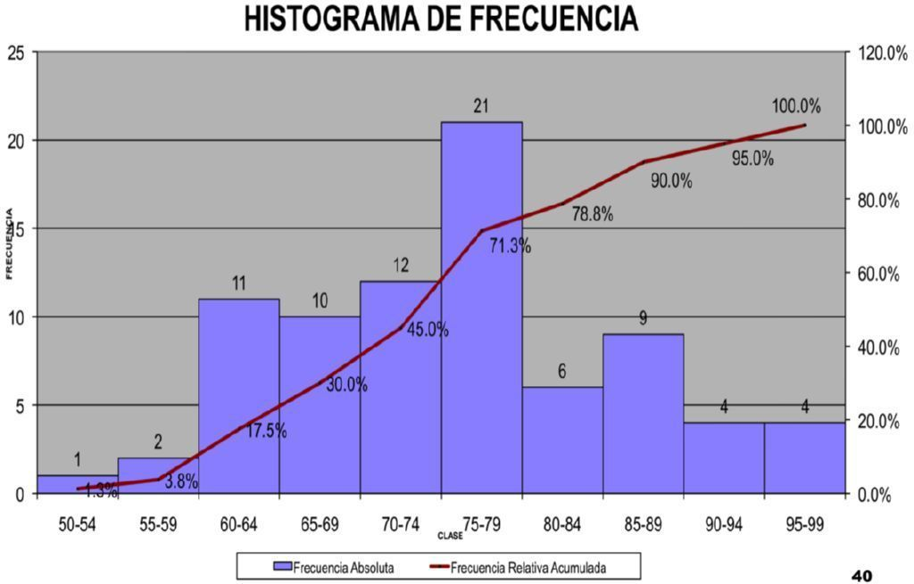
Estadística – Descripción de datos
Una vez que se tienen los datos debemos poder usar herramientas para describirlos.
Gráficos:
Tablas de frecuencias.
Distribución de frecuencias
Histogramas
Diagramas de pastel
Numéricos:
Medidas localización: Media, moda, mediana, percentiles
Medidas de dispersión: Rango, varianza, desviación estándar.

Slide 8

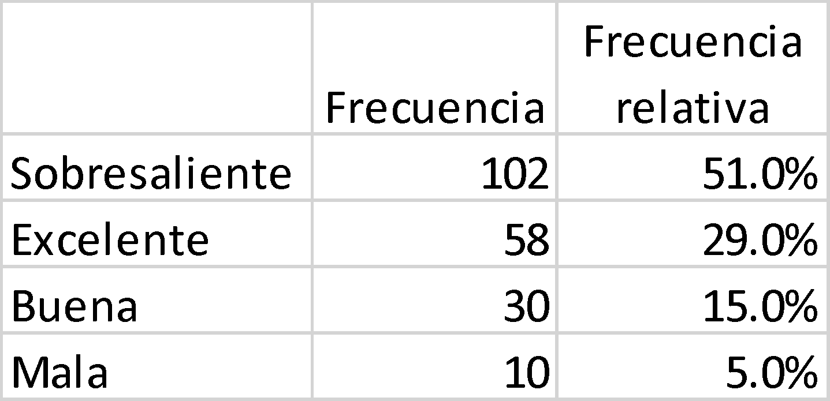
Estadística – Descripción gráfica (cualitativos)
Tabla de frecuencias: Agrupación de datos cualitativos en clases mutuamente excluyentes que muestra el número de observaciones en cada clase.
Se pueden representar como gráficas de barras o de pastel.
Ejemplo: Resultado de prueba de 200 usuarios de un nuevo sitio web, las calificaciones sobre la experiencia de uso son
Conoce sobre: “Gráficos estadísticos - datos cualitativos”

Slide 9
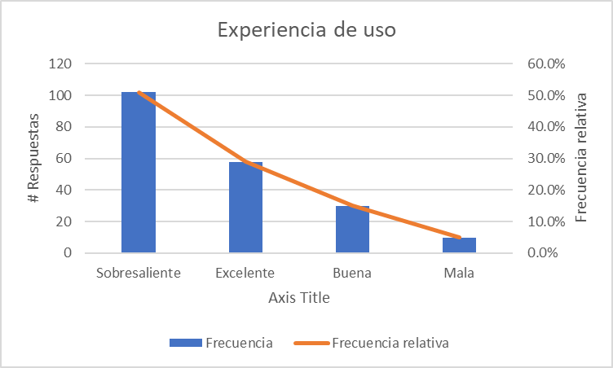
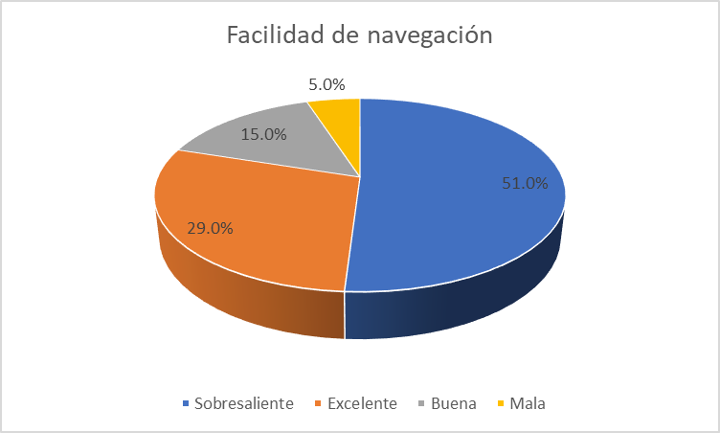
Estadística – Descripción gráfica (cualitativos)

Slide 10
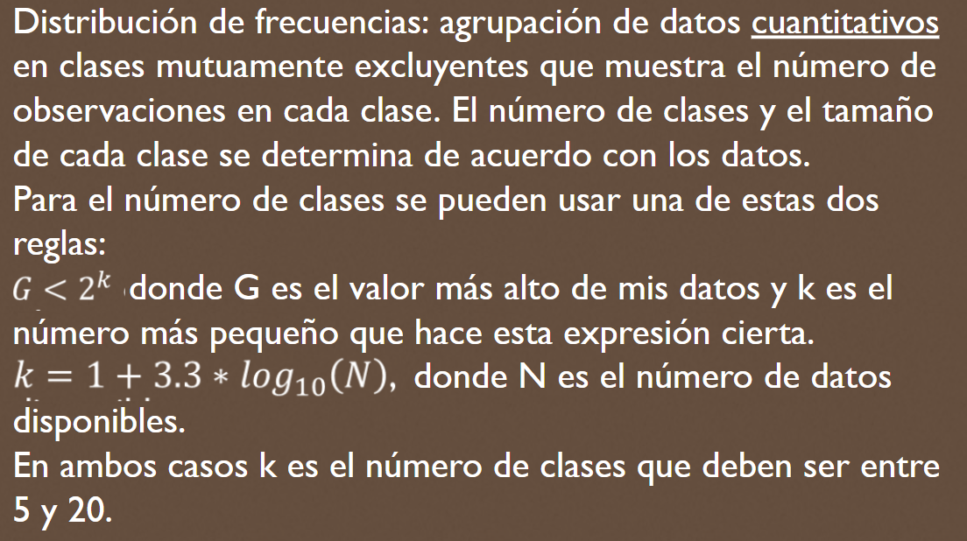
Estadística – Descripción gráfica (cuantitativos)
Conoce sobre “Gráficos estadísticos - datos cuantitativos”

Slide 11

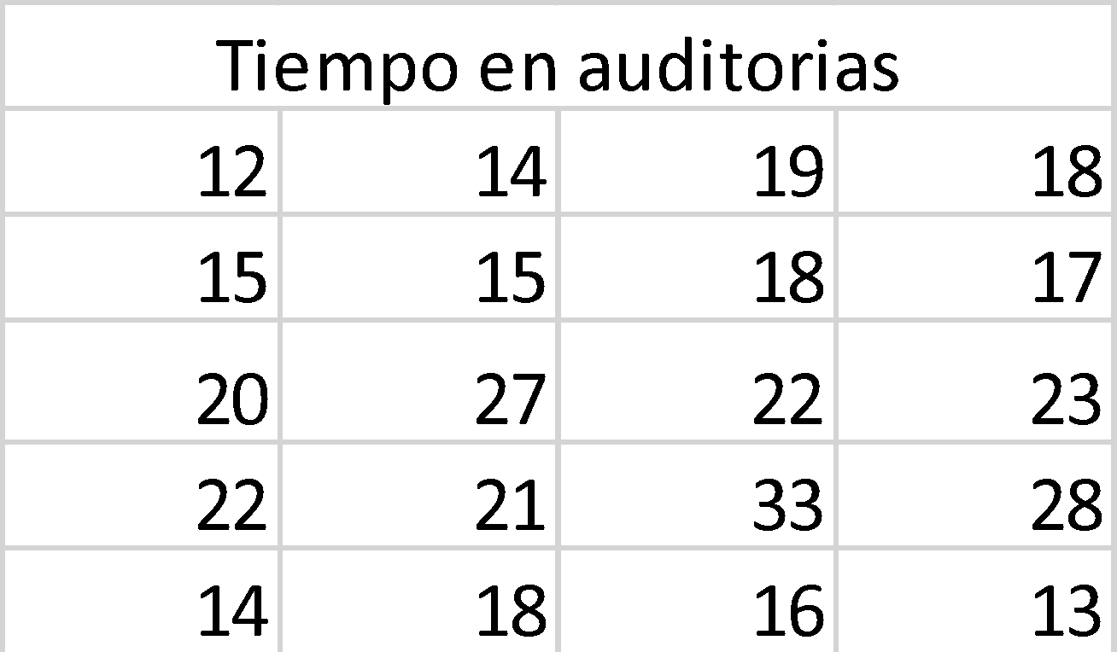
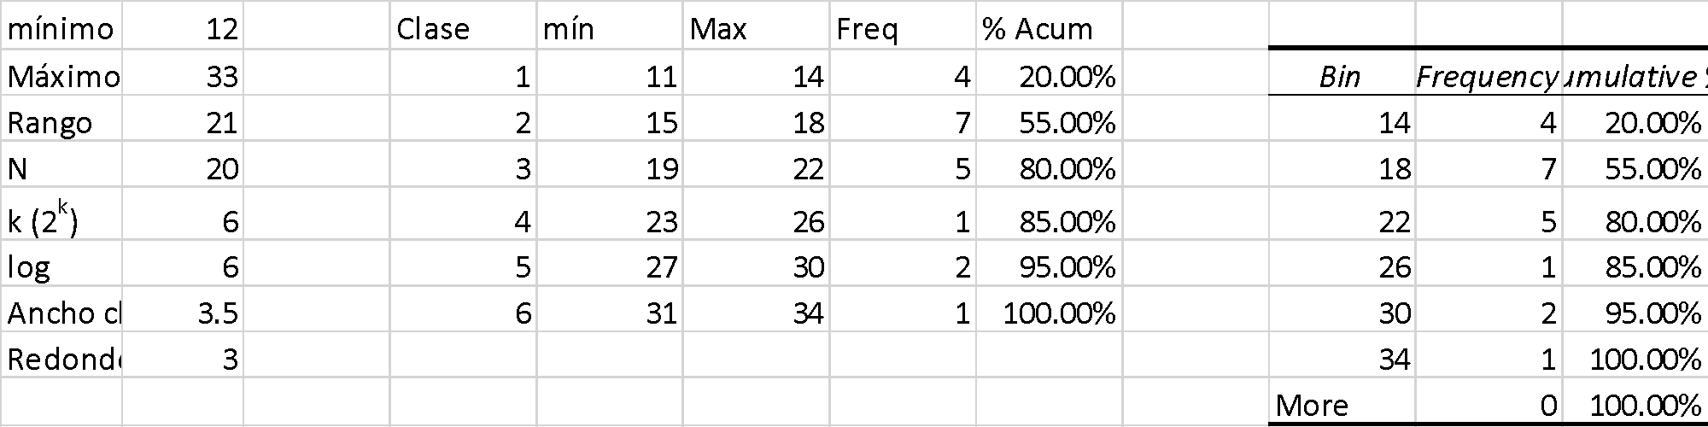
Estadística – Descripción gráfica (cuantitativos)
Ejemplo: Una firma de contabilidad registra el tiempo, en días, que se requieren para terminar las auditorías de fin de año de sus clientes. Se muestra el resultado del análisis estadístico (gráfico).

Slide 12
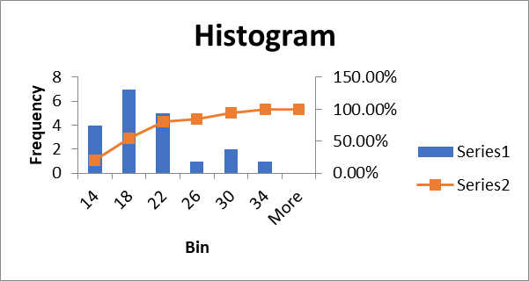
Estadística – Descripción gráfica (cuantitativos)

Slide 13
Estadística – Descripción numérica
Las principales medidas de localización
Moda: El dato que más se repite en los datos recolectados
Mediana: Cuando los datos se ordenan en orden ascendente es el valor que queda en el medio.
Media: Es el promedio aritmético de todos los datos
Percentiles: Marca cómo se distribuyen los datos desde el menor hasta el pésimo valor.
Conoce sobre Tendencias de medida central

Slide 14
Estadística – Descripción numérica
Las principales medidas de dispersión o variabilidad
Rango: La diferencia entre el valor máximo y el mínimo de los datos.
Varianza: Media aritmética de las desviaciones de la media elevadas al cuadrado.
Desviación estándar: La raíz cuadrada de la varianza.
Coeficiente de variación: Representa la razón entre la desviación estándar y la media, expresada en porcentaje
Conoce sobre: “Medidas de dispersión”

Slide 15
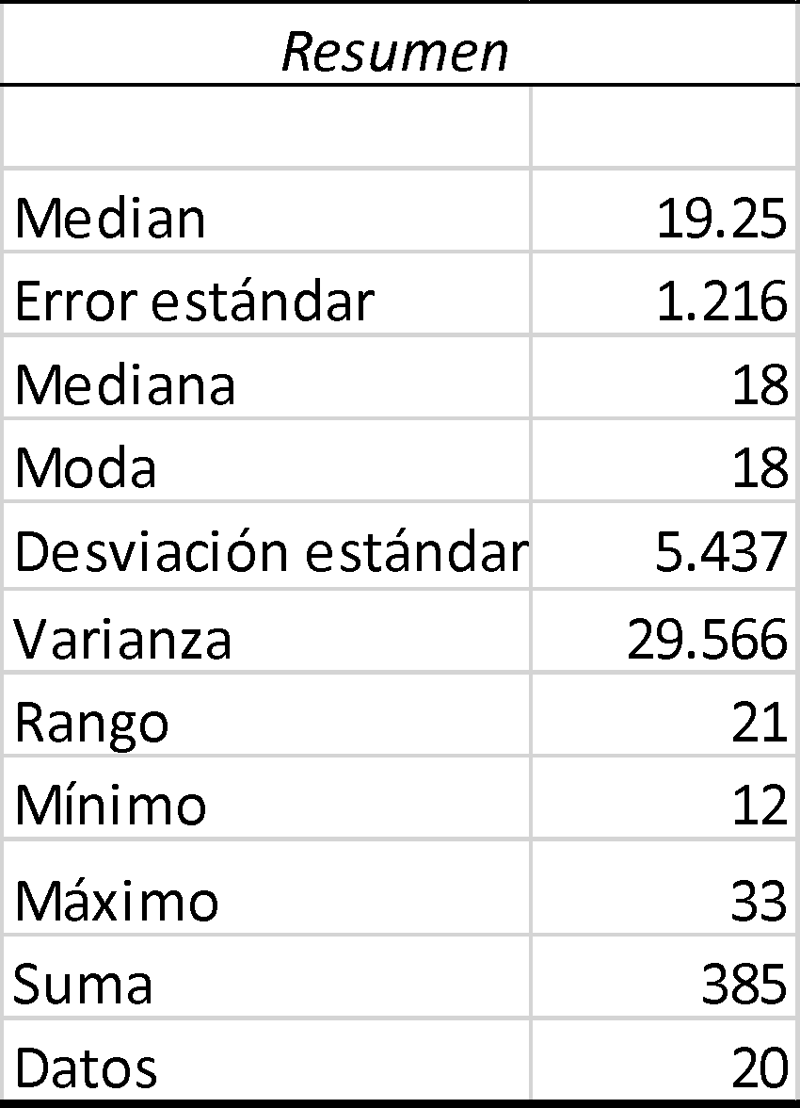
Estadística – Descripción gráfica (cuantitativos)
Ejemplo: Para la misma firma de contabilidad del ejemplo anterior obtener un análisis numérico

